Slide 1


Генетический алгоритм
Если вы не можете объяснить это простыми словами, вы не до конца это понимаете.
Альберт Эйнштейн

Slide 2

Природа всегда была источником вдохновения для всего человечества. Генетические алгоритмы (GA) – это алгоритмы поиска, основанные на понятиях естественного отбора и генетики. GA – это подмножество гораздо большей ветви вычислений, известной как эволюционные вычисления .

Slide 3
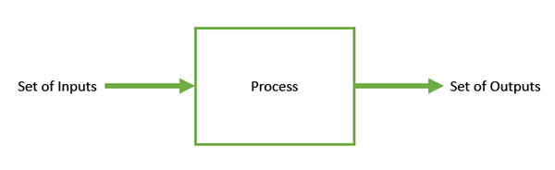

GA часто используется для поиска оптимальных или почти оптимальных решений сложных проблем, которые в противном случае потребовались бы для решения целой жизни. Он часто используется для решения задач оптимизации, в исследованиях и в машинном обучении.
P.S. Оптимизация – это процесс создания чего-то лучшего . В любом процессе у нас есть набор входов и набор выходов, как показано на следующем рисунке.

Slide 4
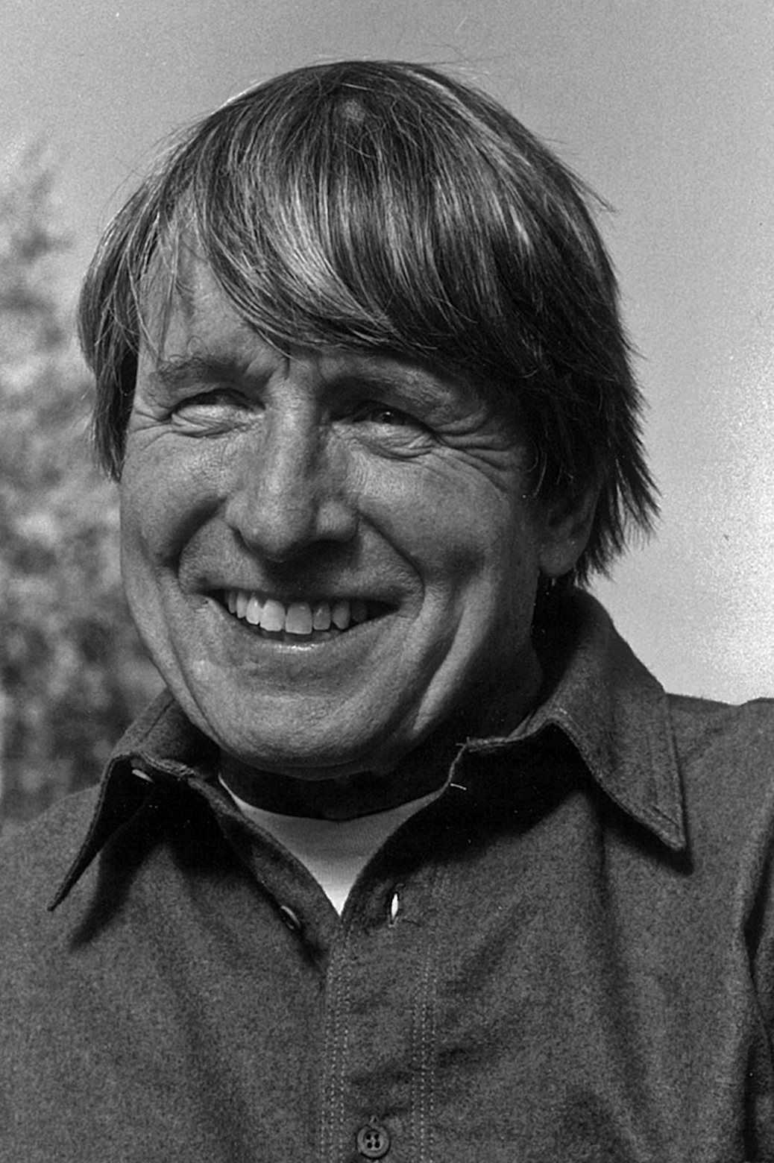
Щепотка истории
Как говорит Википедия: «Генетические алгоритмы стали особенно популярны благодаря работе Джона Холланда в начале 70-х годов и его книге «Адаптация в естественных и искусственных системах» (1975)». Для справки в этом же году появился Альтаир 8800, и нет, это не террорист, а первый персональный компьютер. К тому времени Джону было уже целых 46 лет.

Slide 5
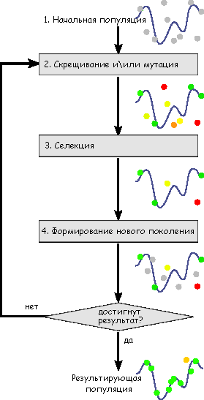
Принцип действия
Генетический алгоритм — это в первую очередь эволюционный алгоритм, другими словами, основная фишка алгоритма — скрещивание (комбинирование). Путем перебора и самое главное отбора получается правильная «комбинация». Алгоритм делится на три этапа:
Скрещивание
Селекция (отбор)
Формирования нового поколения
Если результат нас не устраивает, эти шаги повторяются до тех пор, пока результат нас не начнет удовлетворять или произойдет одно из ниже перечисленных условий:
Количество поколений (циклов) достигнет заранее выбранного максимума
Исчерпано время на мутацию

Slide 6

Более подробно о шагах
Создание новой популяции(начальная популяция). На этом шаге создается начальная популяция, которая, вполне возможно, окажется не кошерной, однако велика вероятность, что алгоритм эту проблему исправит. Главное, чтобы они соответствовали «формату» и были «приспособлены к размножению».
Размножение. Ну тут все как у людей, для получения потомка требуется два родителя. Главное, чтобы потомок (ребенок) мог унаследовать у родителей их черты. При это размножаются все, а не только выжившие (эта фраза особенно абсурдна, но так как у нас все в сферическом вакууме, то можно все), в противном случае выделится один альфа самец, гены которого перекроют всех остальных, а нам это принципиально не приемлемо.

Slide 7
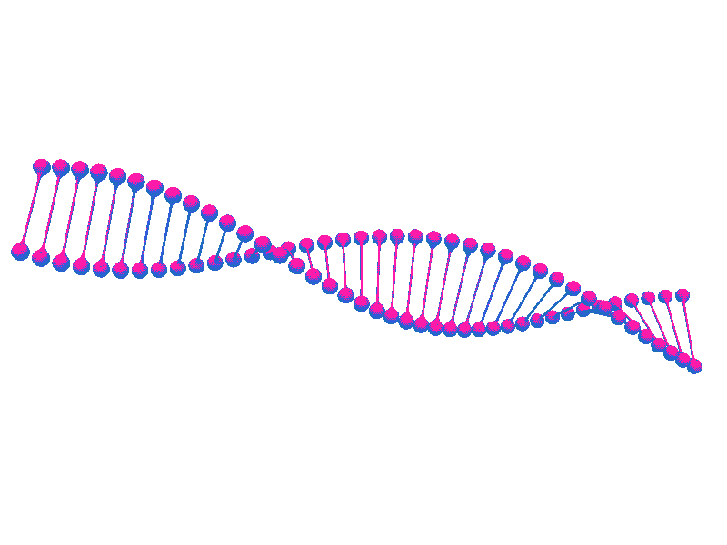
Мутации. Мутации схожи с размножением, из мутантов выбирают некое количество особей и изменяют их в соответствии с заранее определенными операциями.
Отбор. Тут начинается самое сладкое, мы начинаем выбирать из популяции долю тех, кто «пойдет дальше». При этом долю «выживших» после нашего отбора мы определяем заранее руками, указывая в виде параметра. Как ни печально, остальные особи должны погибнуть.

Slide 8
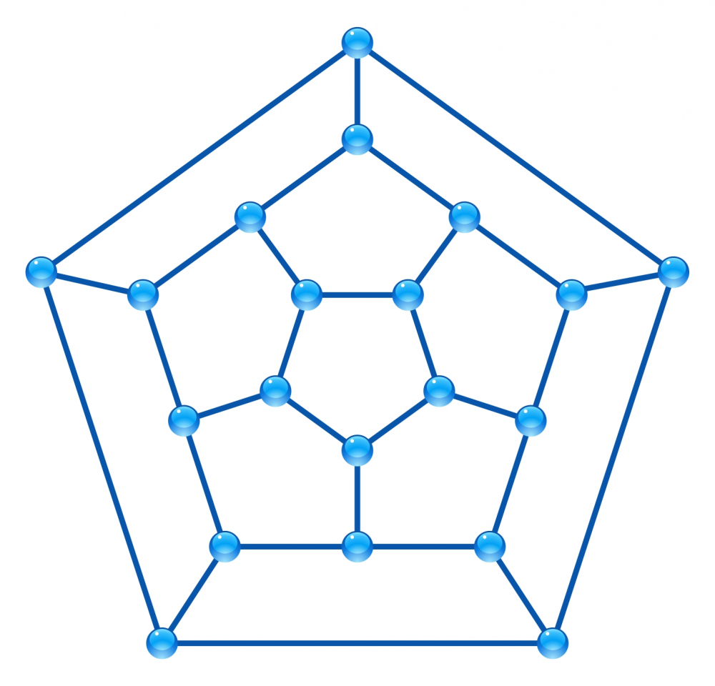
Где это используют
Поскольку алгоритм самообучающийся, то спектр применения крайне широк:
Задачи на графы
Задачи компоновки
Составление расписаний
Создание «Искусственного интеллекта»

Slide 9
Преимущества ГА
У GA есть различные преимущества, которые сделали их чрезвычайно популярными. К ним относятся –
Не требует никакой производной информации (которая может быть недоступна для многих реальных проблем).
Это быстрее и эффективнее по сравнению с традиционными методами.
Имеет очень хорошие параллельные возможности.
Оптимизирует как непрерывные, так и дискретные функции, а также многоцелевые задачи.
Предоставляет список «хороших» решений, а не просто одно решение.
Всегда получает ответ на проблему, которая со временем становится лучше.
Полезно, когда пространство поиска очень велико и задействовано большое количество параметров.

Slide 10


Ограничения ГА
Как и любая техника, ГА также страдают от нескольких ограничений. К ним относятся –
GA не подходят для всех проблем, особенно для задач, которые просты и для которых доступна производная информация.
Значение пригодности рассчитывается многократно, что может быть вычислительно дорогостоящим для некоторых задач.
Будучи стохастическим, нет никаких гарантий относительно оптимальности или качества решения.
Если не реализовано должным образом, GA может не сходиться к оптимальному решению.

Slide 11
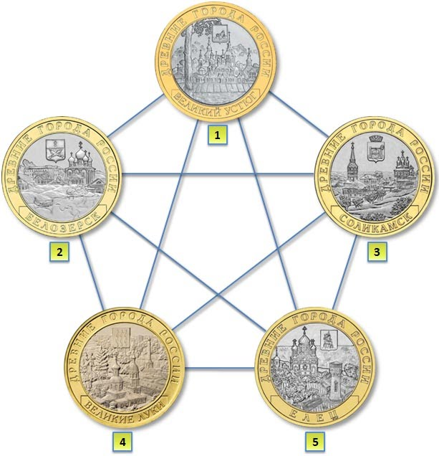
Пример работы генетического алгоритма при поиске решения задачи коммивояжера
Постановка задачи – коммивояжеру требуется посетить N городов. Для каждой пары городов по маршруту следования установлена стоимость (расстояние, время) проезда. Требуется найти путь минимальной стоимости, который начинается из некоторого города, обеспечивает посещение всех остальных городов ровно по одному разу и возврат в точку отправления.
Задача коммивояжера относится к категории NP-полных задач, т.е. задач, для которых еще не найден полиномиальный алгоритм ее решения.

Slide 12
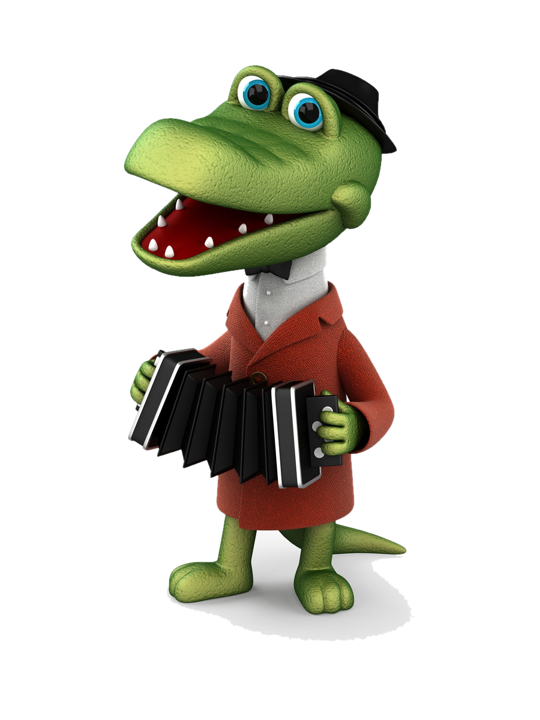
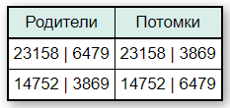
Формализация задачи.
Ген – число, характеризующее номер посещаемого города.
Хромосома – строка из чисел длиной N, характеризующая порядок посещения городов.
Генотип состоит из одной хромосомы.
Фенотип - порядок посещения городов (совпадает с генотипом).
Особь – конкретная строка из чисел (допустимый вариант решения задачи).
Предположим коммивояжеру необходимо посетить 9 городов, N = 9.
Особи «231586479» и «147523869» - примеры допустимых вариантов решения задачи.
Классическое скрещивание приведет к генерации недопустимых вариантов, например
т.к. в потомках посещение некоторых городов будет дублироваться или проигнорировано.

Slide 13

Рядом исследователей предложены различные варианты решения данной проблемы, в частности Л. Девис предлагает следующую модификацию оператора скрещивания.
1) Случайным образом выбираются два сечения генотипа
Р₁ = 231 | 586 | 479 Р₂ = 147 | 523 | 869
2) Для потомков копируются участки кода, расположенные между сечениями
П₁ = ххх | 586 | ххх П₂ = ххх | 523 | ххх
3) Из родителей генерируются вспомогательные строки, у которых участки кода циклически смещаются вправо.
B₁ = 479 231 586 В₂ = 869 147 523
4) Свободные гены потомков последовательно заполняются генами из перекрестных вспомогательных строк с пропуском уже имеющихся в потомке генов
П₁ = 914 | 586 | 723 П₂ = 479 | 523 | 186
Оператор мутации также может быть реализован различными способами, например:
1) перестановка пары, случайным образом выбранных генов местами: 479523186 → 473529186; 2) инверсия случайным образом выбранной последовательности генов: 479 | 523 | 186 → 479 | 325 | 186.

Slide 14
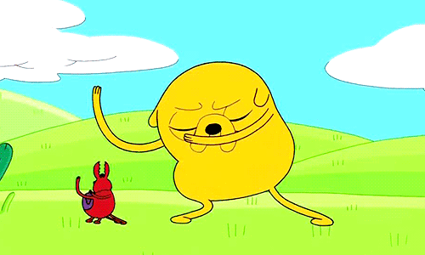
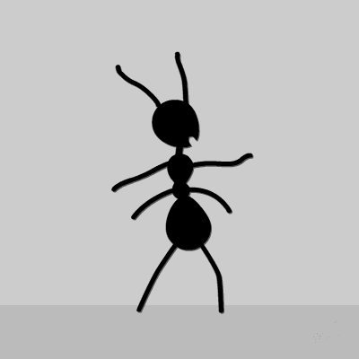
Существуют и другие способы поиска оптимального решения в задачах с многими степенями свободы. Например — Поведенческие (роевые) алгоритмы.
Роевой интеллект описывает коллективное поведение самоорганизующейся децентрализованной системы. Концепция роевого интеллекта рассматривается в теории искусственного интеллекта, как метод оптимизации.
К ним относятся: метод имитации отжига; муравьиный алгоритм. Кратко о них дальше.
«Муравьиный отжиг.»

Slide 15

Имитация отжига.
В самом деле, несложно и крайне интересно представить решение некой задачи, как реальный биологический процесс развития популяции живых существ с определёнными свойствами(GA). Между тем, алгоритм отжига также имеет свой прототип в реальном мире (это понятно и из самого названия). Правда, пришёл он не из биологии, а из физики. Процесс, имитируемый данным алгоритмом, похож на образование веществом кристаллической структуры с минимальной энергией во время охлаждения и затвердевания, когда при высоких температурах частицы хаотично движутся, постепенно замедляясь и застывая в местах с наименьшей энергией. Только в случае математической задачи роль частиц вещества выполняют параметры, а роль энергии — функция, характеризующая оптимальность набора этих параметров.

Slide 16
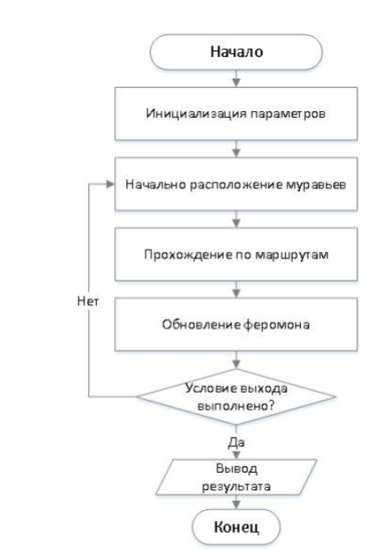
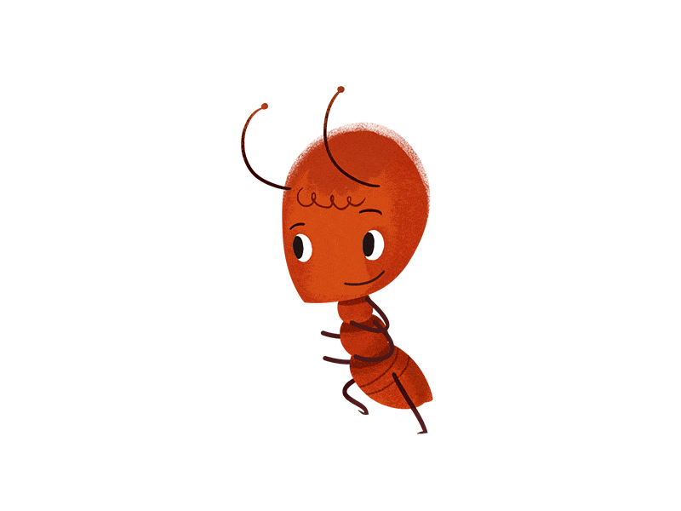
Муравьиный алгоритм
Обладая коллективным разумом, муравьи способны легко адаптироваться к изменяющимся условиям и быстро находить оптимальный маршрут до заданной точки (например, к источнику пищи).
Идея алгоритма муравьиной колонии – моделирование сценария поведения поиска маршрутов муравьями в природе. Любой муравьиный алгоритм, независимо от модификаций и дополнений, представим в следующем виде.

Slide 17
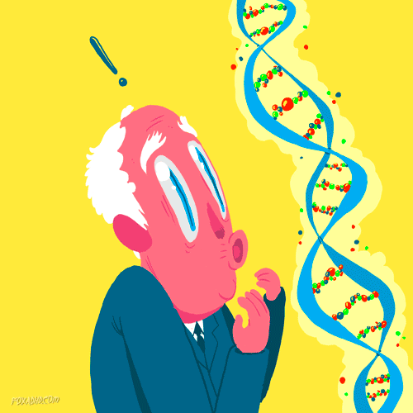
Сравнение.
Стоит заметить, что роевые алгоритмы имеют много общего с генетическими.
Сила генетических алгоритмов (GA), прежде всего, в параллельной природе поиска решений. В данных алгоритмах реализован псевдослучайный поиск решения, который сохраняет кратные решения и дает приемлемые результаты. Генетические операторы позволяют даже слабым, в принципе, не перспективным решениям оставаться в числе потенциальных решений и генерировать из них приемлемые.
Использование генетических операторов обеспечивает успех поиска хорошего решения. Все генетические алгоритмы используют некоторую форму рекомбинации, позволяющую порождать новые решения, которые сохраняют хорошие качества родителей и с большой вероятностью показывают хорошие характеристики. Кроссинговер является основным оператором генетического алгоритма, в то время как мутация используется намного реже.
Роевые алгоритмы (RA) не имеет генетических операторов, подобных кроссинговеру и мутации. Здесь потенциальные решения-частицы взаимодействуют и изменяют свои скорости. Частицы имеют память, что очень важно для алгоритма.
Механизмы передачи информации в RA и GA совершенно различны:
в GA хромосомы обмениваются информацией друг с другом. Поэтому вся популяция движется как единая группа в область оптимума;
в RА только глобальная (локальная) лучшая позиция передается другим частицам. Это единственный механизм передачи информации.
Роевые алгоритмы способны выдавать удовлетворительное решение для задач с одним явным глобальным экстремумом уже через несколько итераций. Если же функция обладает несколькими локальными экстремумами, то необходимо достаточное количество времени для определения глобального.

Slide 18

В конечном счете, при решении задачи выбор остается за вами.
RA
GA

Slide 19
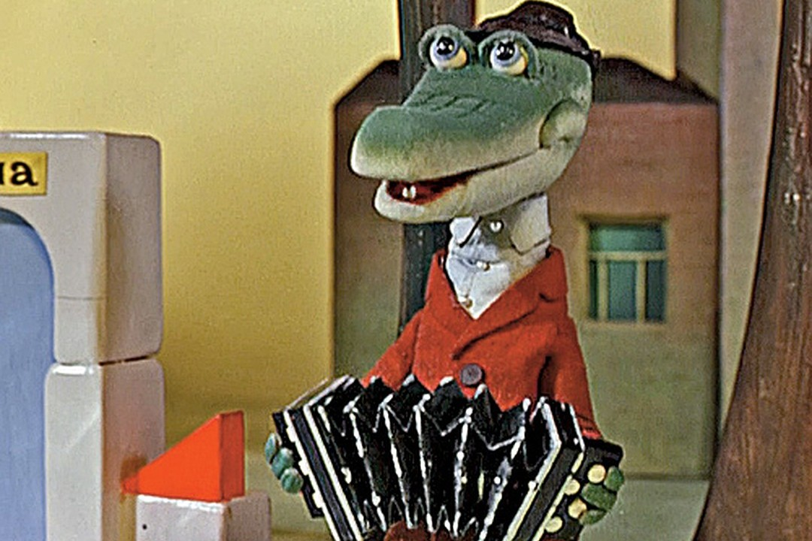
СПАСИБО ЗА ВНИМАНИЕ!!!

